Slide 1
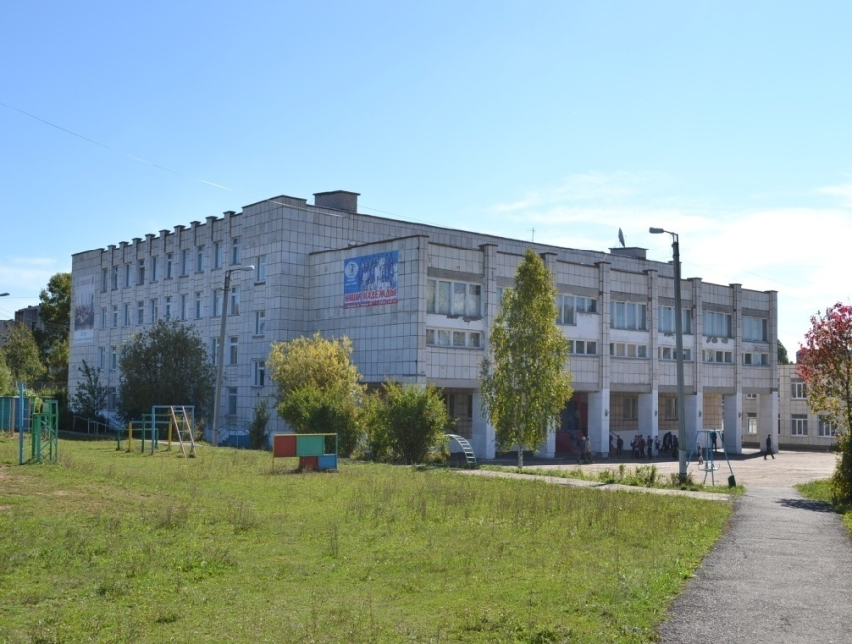
Урок физики в 8 классе

Slide 2
Тема урока:
Последовательное и параллельное
соединение
проводников

Slide 3
сила тока
Силой тока называется физическая величина, показывающая, какой заряд проходит через поперечное сечение проводника за единицу времени

Slide 4
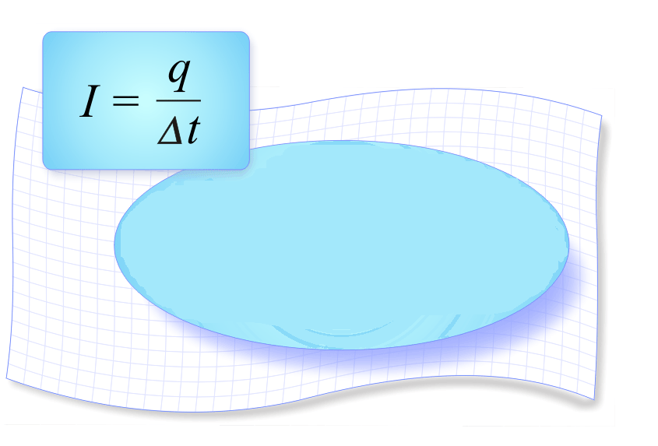
I- сила тока в проводнике
q-заряд, прошедший через поперечное сечение проводника
∆t- время прохождения заряда

Slide 5
напряжение
Физическая величина, показывающая, какую работу совершает на данном участке ток при перемещении по этому участку единичного заряда, называется электрическим напряжением.

Slide 6
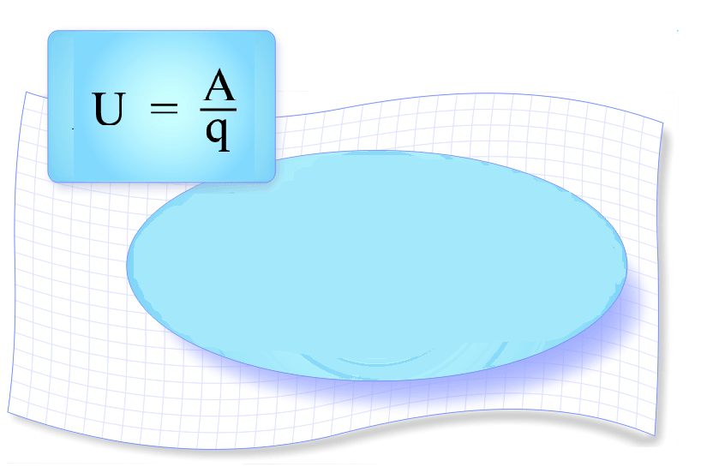


Slide 7
сопротивление
Физическая величина, показывающая, величину какого препятствия необходимо преодолеть электронам при движении по проводнику.

Slide 8
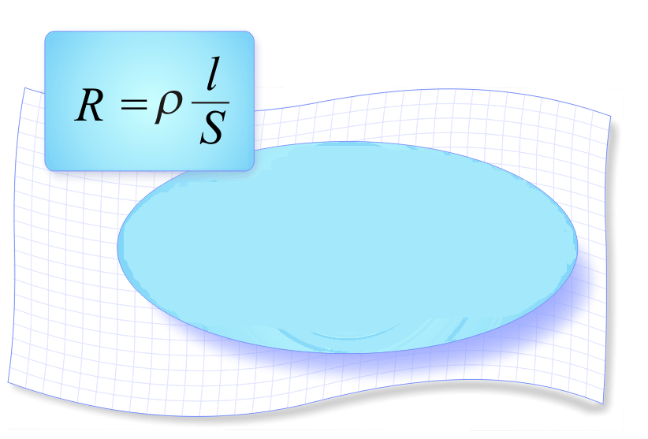

Slide 9
закон Ома
Сила тока на участке цепи равна отношению напряжения на этом участке к его сопротивлению.

Slide 10
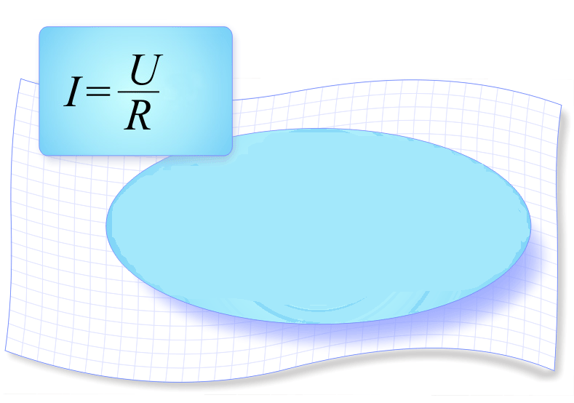

Slide 11
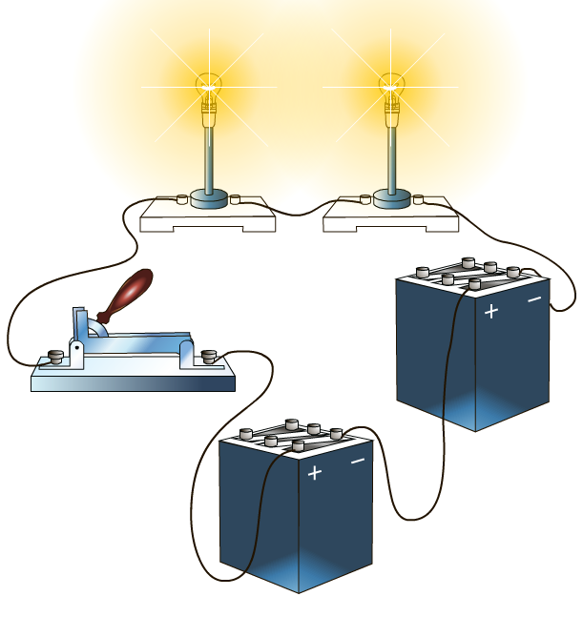
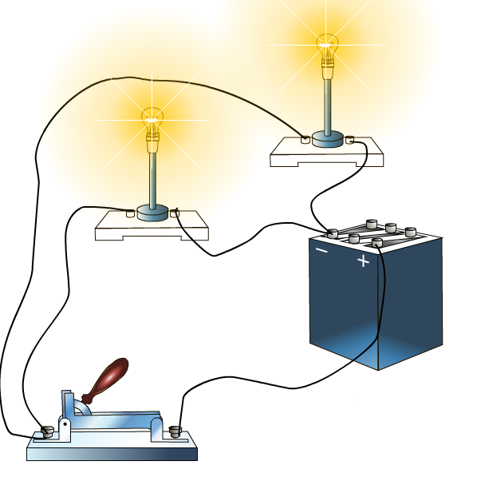
Параллельное соединение– это соединение, при котором начала всех проводников присоединяются к одной точке цепи, а их концы к другой.
Последовательное соединение–это соединение, при котором конец первого проводника соединяют с началом второго, конец второго – с началом третьего и т.д.

Slide 12
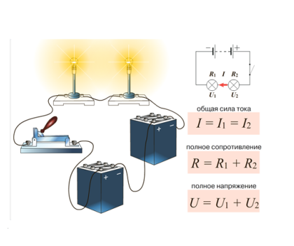
Последовательное
соединение проводников
1. Сила тока в различных последовательно соединенных участках цепи одинакова.
2. Общее сопротивление цепи при последовательном соединении проводников равно сумме сопротивлений отдельных проводников (или отдельных участков цепи).
3. Полное напряжение в цепи при последовательном соединении равно сумме напряжений на отдельных участках цепи.

Slide 13
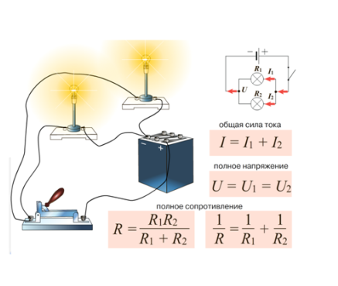
Параллельное
соединение проводников
1. Сила тока в цепи равна сумме токов на отдельных участках цепи.
2. Полное напряжение в цепи при равно напряжению на отдельных участках цепи.

Slide 14
6 Ом
2 Ом
Каково общее сопротивление в цепи?
R = 8 Ом
Каково показание амперметра, если
вольтметр, измеряющий напряжение
на первом резисторе показывает 12 В?
I = 2 A
Каково показание вольтметра второго
резистора?
U₂ = 4 В
Каково общее напряжение в цепи?
U = 16 В

Slide 15
3 Ом
6 Ом
Два резистора, сопротивления которых R1=3 Ом и R2 = 6 Ом. Соединили параллельно. Определите силу тока, проходящего через, первый резистор, если сила тока, проходящая через второй, равна 2 А?

Slide 16
Домашнее задание
Вклеить опорный конспект
Подготовиться к рассказу
по опорному конспекту.
Прочитать §48,49
Выполнить упр.22(1,3), упр.23 (1)

Slide 17
Спасибо за урок.

